Slide 1


MEDICION
DEL RESULTADO

Slide 2

FACILITAR EL JUEGO
Este juego se basa en Evidence Based Management (EBM). EBM es un marco empírico que las organizaciones pueden utilizar para ayudar a medir el valor (percibido) del producto y la forma en que entregan su producto(s). Las mediciones se pueden inspeccionar para ayudar a maximizar el valor del producto y mejorar la forma de trabajar.
Scrum Facilitators es una organización de formación con sede en Holanda con la misión de ayudar a los profesionales a convertirse en increíbles facilitadores de Scrum. Un facilitador de Scrum puede ser un maestro de Scrum, propietario de producto, desarrollador o líder. Los grandes facilitadores de Scrum entienden los valores y principios de Scrum y los usan para implementar Scrum con eficacia con sus equipos y organizaciones.
Scrum Facilitators es un socio de Scrum.org. Nuestras clases están acreditadas, siempre actualizadas, divertidas, súper interactivas y siempre facilitado por dos formadores para maximizar sus objetivos de aprendizaje. Nuestros entrenadores son expertos experimentados y formadores profesionales de Scrum certificados por Scrum.org con experiencia sustancial en la vida real en varios entornos.
Como una facilitador de Scrum, ponga las cuatro Key Value Areas (KVA) en una fila en el suelo (Valor actual, Tiempo de Mercado, Capacidad de Innovar y Valor No Realizado). Explicar cada KVA a los participantes.
Forme dos grupos y entregue a un grupo las tarjetas verdes de Key Value Measures (KVM) y el otro grupo los KVM púrpura restantes.
Paso 1: Invite al grupo/a los grupos a discutir y poner los KVM bajo el KVA correcto.
Paso 2: Invita a ambos grupos a analizar sus resultados y adaptar sus cartas. Asegúrese de que al final de esta ronda, las tarjetas KVM estén bajo la KVA correcta.
Paso 3: Invite a los participantes a mirar individualmente las KVM y seleccionar una KVM que les llamó la atención. (También se puede elegir una KVM que no sea de EBM en este momento)
Paso 4: Invite a los participantes a grupos de cuatro. Pida a cada participante que explique por qué eligió su KVM en particular y que colabore en cómo implementarlo. (En el caso de medidas que no sean de EBM, preste atención a que no son métricas de vanidad y discuta las posibles peligros)
Basado en la traducción al español de la Guía EBM 2020. Obtenga más información sobre Evidence-Based Management (EBM) en http://scrum.org/EBM
El juego Medición del resultado (v2)
está licenciado bajo CC BY-NC-SA 4.0
Por Scrum Facilitators
Traducida con la ayuda de Natalie Stroud.

Slide 3
Reveals the value that the product delivers to customers, today
CURRENT VALUE
Valor Actual: El valor que el producto ofrece hoy

Slide 5
UNREALIZED VALUE
Valor no realizado: El valor futuro potencial que podría obtenerse si la organización
cubriera las necesidades de todos los clientes o usuarios potenciales

Slide 7
TIME TO MARKET
Tiempo de comercialización: La capacidad de la organización
para ofrecer rápidamente nuevas capacidades, servicios o productos

Slide 9
ABILITY TO
INNOVATE
Capacidad de Innovación: La efectividad de una organización para ofrecer nuevas
capacidades que podrían satisfacer mejor las necesidades del cliente

Slide 11
Customer
Satisfaction

Slide 13
Feature
Usage Index

Slide 15
Defect Trends

Slide 17
Product
Cost Ratio

Slide 19
Installed
Version Index

Slide 21
Build & Integration Frequency

Slide 23
Production Incident Trends

Slide 25
Release
Stabilization
Period

Slide 27
Market
Share

Slide 29
Cycle Time

Slide 31
Time-to-Learn

Slide 33
Employee Satisfaction

Slide 35
Customer
Usage Index

Slide 37
Revenue
per Employee

Slide 39
Release
Frequency

Slide 41
Mean Time
to Repair

Slide 43
Lead Time

Slide 45
Innovation
Rate

Slide 47
On-Product
Index

Slide 49
Technical
Debt

Slide 51
Active Code Branches / Time Spent Merging Branched Code

Slide 53
Time Spent
Context-Switching

Slide 55
Customer or User Satisfaction Gap

Slide 57
No miden la producción. Medir los resultados

Slide 59
No se trata de las métricas, pero sobre la conversación

Slide 61
Aprende más sobre Evidence Based Management en
http://scrum.org/EBM

Slide 63
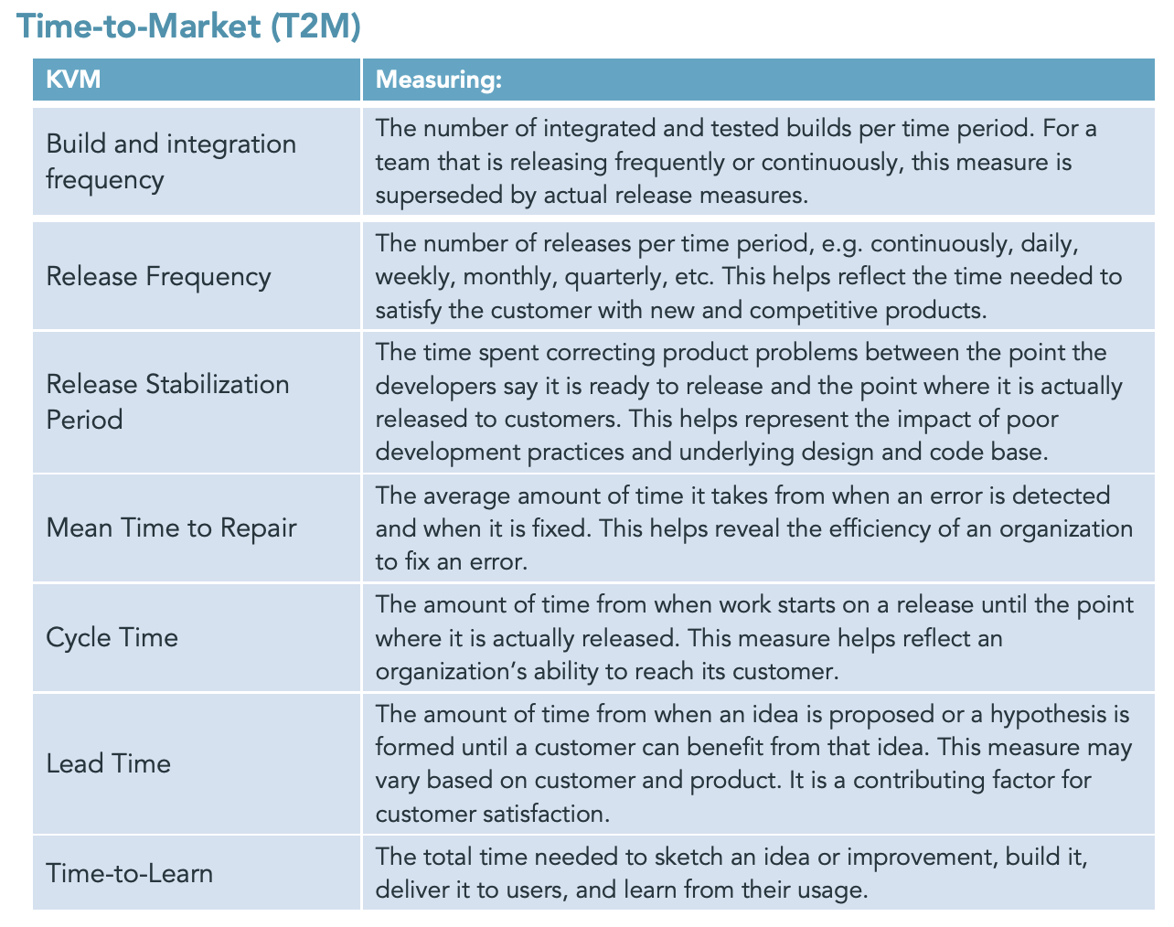
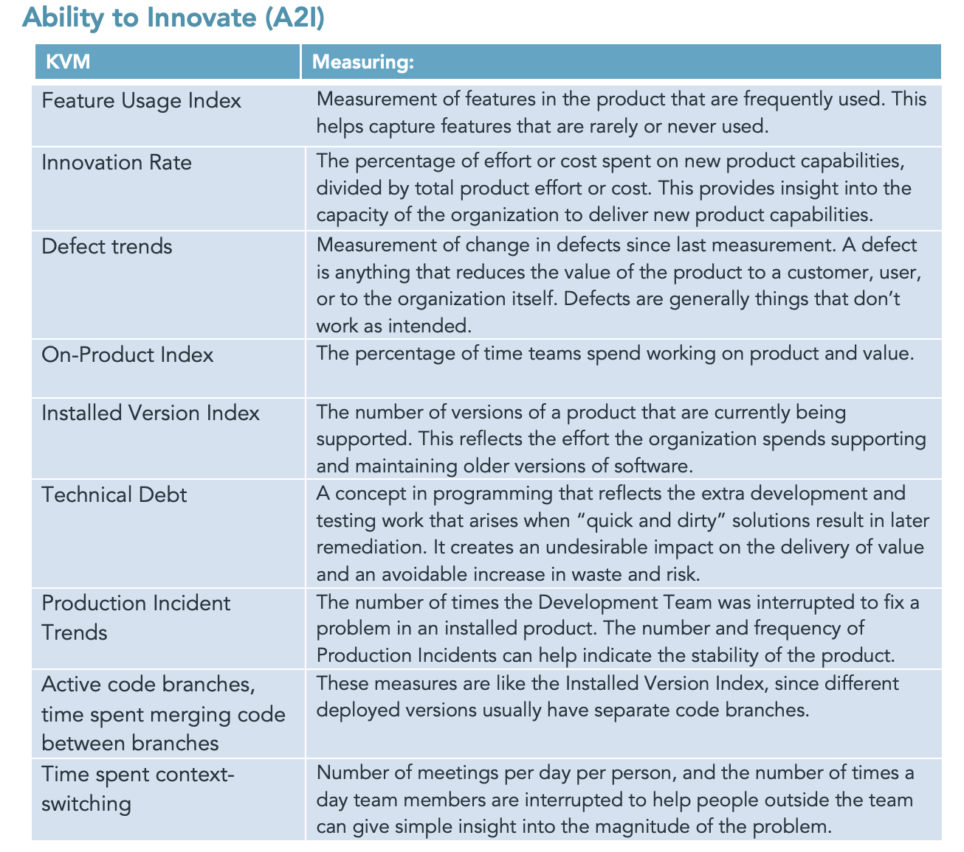
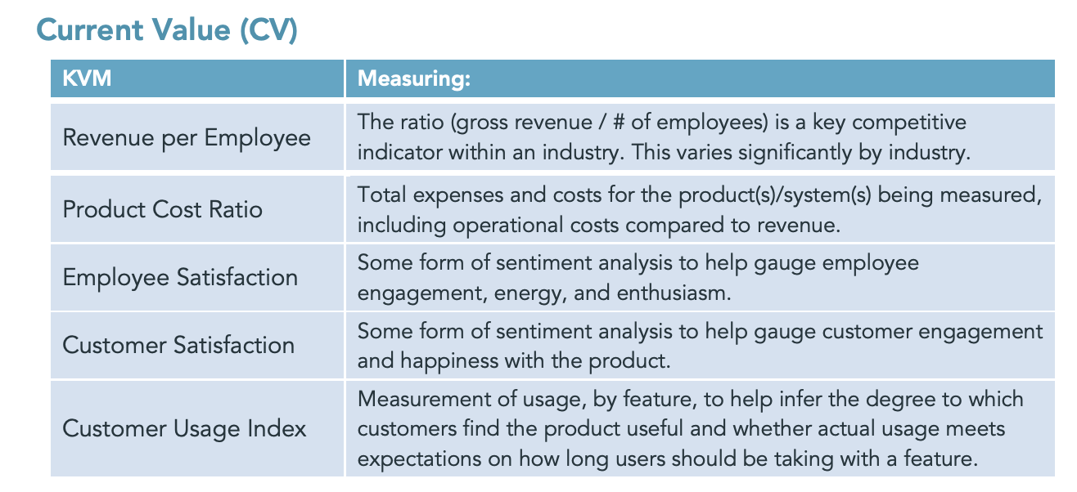
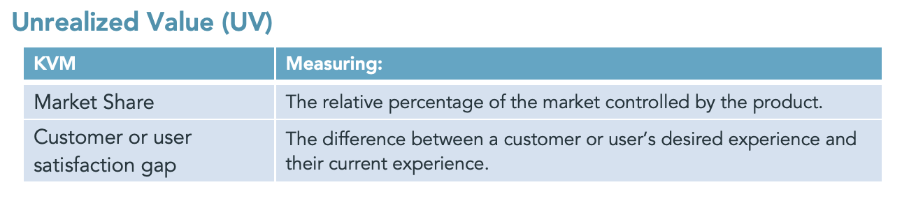
EBM suggested cheat sheet
Source: EBM guide, http://scrum.org/EBM

Slide 64
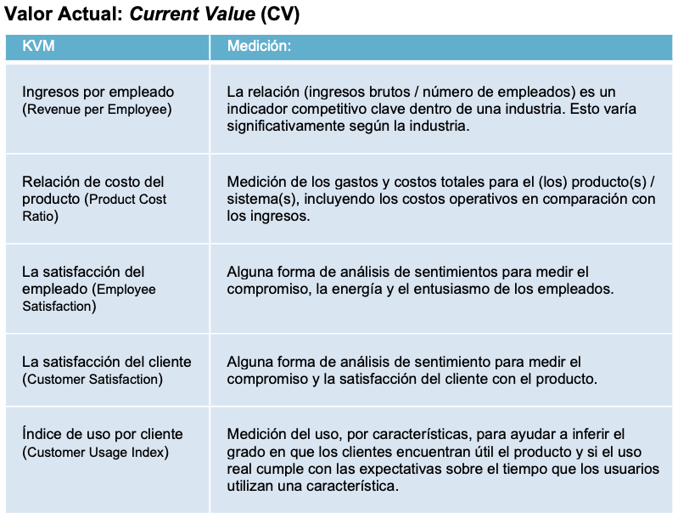
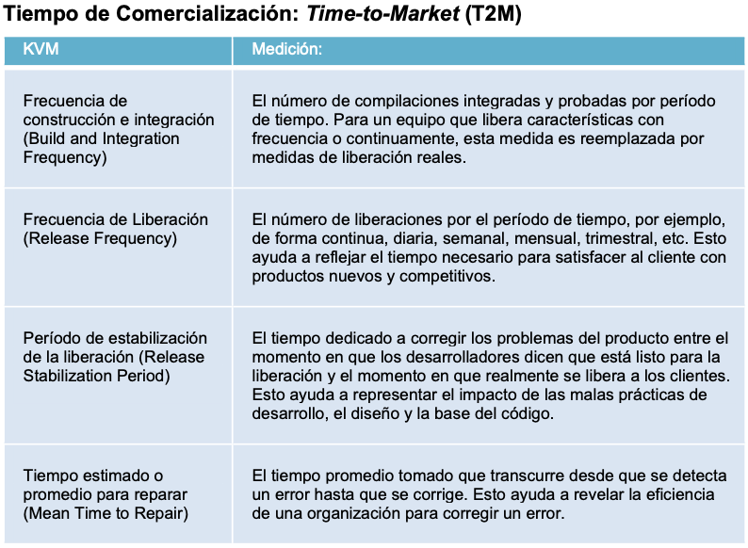
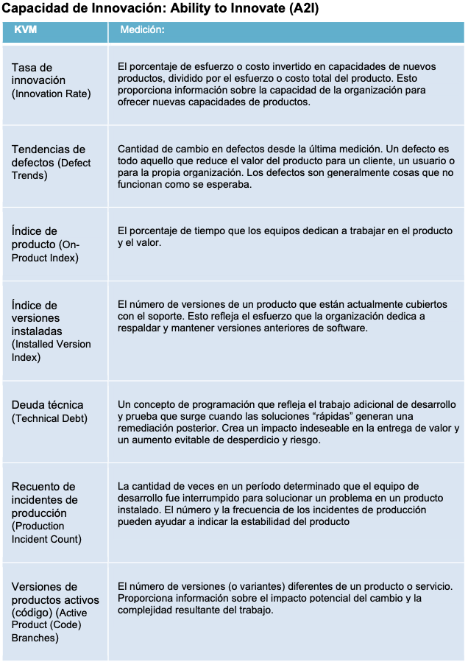
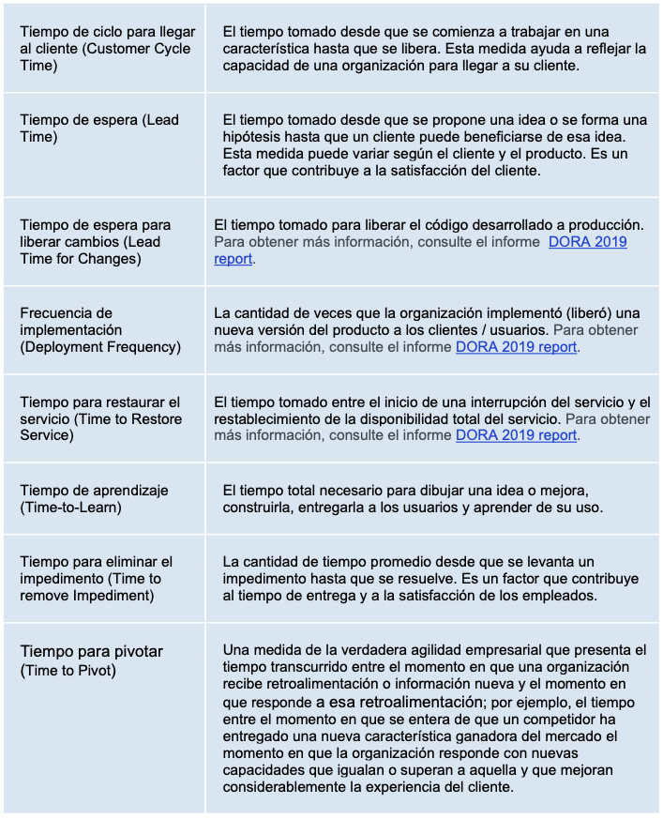
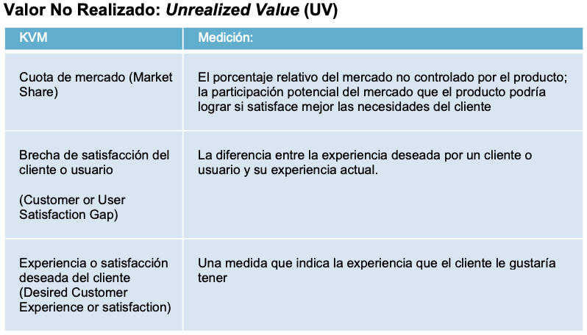
Ejemplo de medidas de valor clave (Key Value Measures)
Origen: La guía de EBM, http://scrum.org/EBM

